Slide 1


Slide 2






تعيين تلميذ(ة) للإجابة
توجيهات و شرح التعليمات
عرض فيديو
المرور بين الصفوف للمساعدة و تصحيح الإنجازات
عمل في ثنائيات
نهاية الشريط، المرور إلى الشريحة الموالية.

Slide 3

تنظيم حصص الأسبوع الأول
اليوم 4 -
اليوم1 -
نشاط اعتيادي
ورشة الكتابة: إملاء
ورشة الكتابة : إنتاج كتابي – الحصة1
نشاط اعتيادي
المعجم
الاستماع .
اليوم 5 -
اليوم2 -
نشاط اعتيادي
قراءة : ما بعد القراءة : تقويم المقروء
ورشة الكتابة : إنتاج كتابي الحصة 2
نشاط اعتيادي
قراءة : ما قبل القراءة: التوقع والتحقق
قراءة : أثناء القراءة – الفهم
اليوم 6 -
اليوم 3 -
نشاط اعتيادي
مراجعة توليف (شكل وفهم)
القراءة الاثرائية : الحصة 1
نشاط اعتيادي
قراءة : أثناء القراءة
ورشة الكتابة: الصرف والتحويل .
Révision
Lecture offerte

Slide 4






هيكلة حصة اليوم
- 01 انشطة اعتيادية
دقيقة الكتابة
- 02 ورشة القراءة – الحصة 4
موسيقى الحرية – تركيب وتقويم المقروء
- 03ورشة الكتابة – الإنتاج الكتابي
كتابة إعلان - الحصة 2.

Slide 5

عند نهاية الحصة
على الأقل 80% من المتعلمين سيكونون قادرين على:
تركيب عناصر لكتابة جمل مفيدة؛
استثمار نص مقروء؛
كتابة إعلان بالاستعانة بعناصر مقترحة؛

Slide 6

افتتاح الحصة
افتتاح الحصة
ترحيب
تدبير السلوك
نشاط اعتيادي : الطلاقة

Slide 7

مرحبا بكم ، سنبدأ حصة اللغة العربية.
اختــتام الحــصة
ورشة الكتابة
ورشة القراءة
افتتاح الحصة

Slide 8




اختــتام الحــصة
ورشة الكتابة
ورشة القراءة
افتتاح الحصة
قبل أن نبدأ حصة اليوم سأذكركم بشروط الحصول على نجمة السلوك الجيد.
في كل حصة سيفوز ثلاثة منكم بالنجمة. ما السلوك الذي يعبر عنه كل مشهد ؟

Slide 9


ضعوا اللوحة على الطاولة ، الكراسة والدفتر والمقلمة في القمطر
اختــتام الحــصة
ورشة الكتابة
ورشة القراءة
افتتاح الحصة

Slide 10

من يقرأ هذه المفردات؟
اختــتام الحــصة
ورشة الكتابة
ورشة القراءة
افتتاح الحصة
فَنّانٌ
تَتَلْمَذَ
موسيقى
ألْحانٌ
جُمْهورٌ
عاداتٌ
مُسابَقَةٌ
إِعْلانٌ

Slide 11
على دفاتركم : وفي مجموعات ثنائية. اكتبوا جملتين بتوظيف هذه المفردات.
اختــتام الحــصة
ورشة الكتابة
ورشة القراءة
افتتاح الحصة
فَنّانٌ
تَتَلْمَذَ
موسيقى
ألْحانٌ
جُمْهورٌ
عاداتٌ
مُسابَقَةٌ
إِعْلانٌ

Slide 12
سوف أمر بين الصفوف لمساعدتكم
اختــتام الحــصة
ورشة الكتابة
ورشة القراءة
افتتاح الحصة
فَنّانٌ
تَتَلْمَذَ
موسيقى
ألْحانٌ
جُمْهورٌ
عاداتٌ
مُسابَقَةٌ
إِعْلانٌ

Slide 13

كل واحد يقدم لنا عمل مجموعته مع ذكر المفردات التي استخدمها,
اختــتام الحــصة
ورشة الكتابة
ورشة القراءة
افتتاح الحصة

Slide 14
ورشة القراءة – الحصة 4
ورشة القراءة – الحصة 4
موسيقى الحرية – تركيب و تقويم

Slide 15
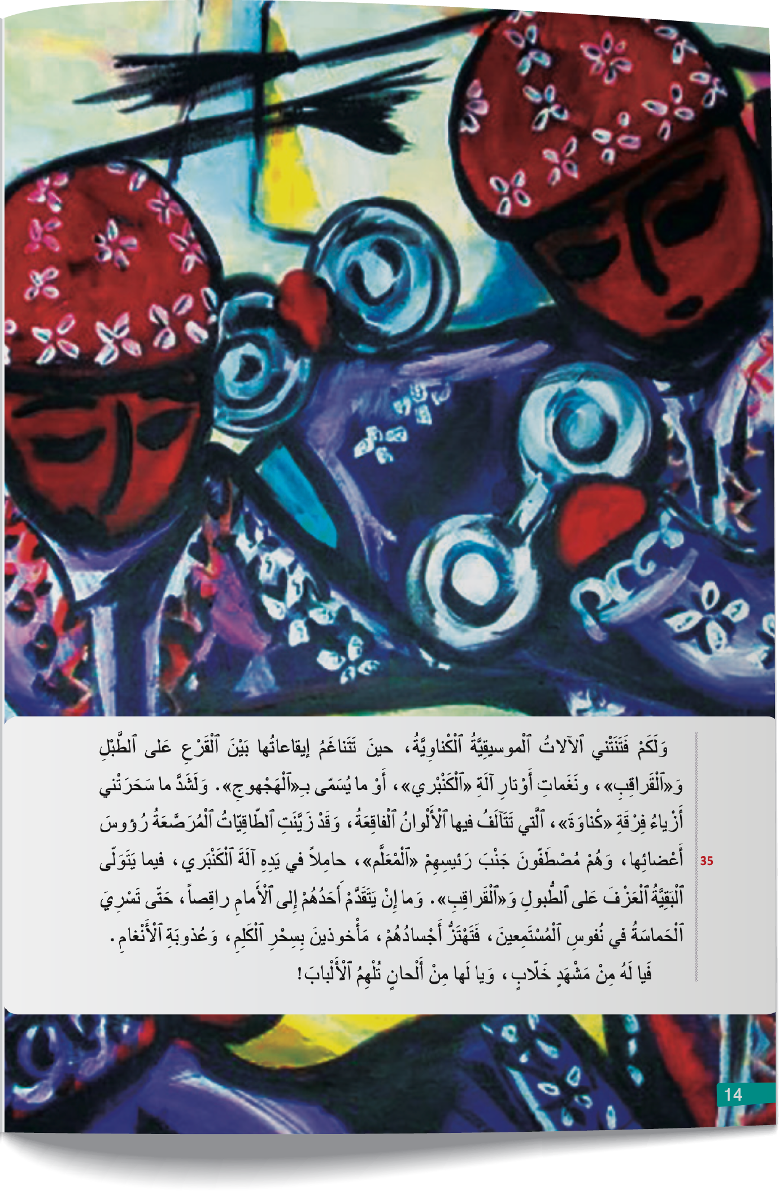
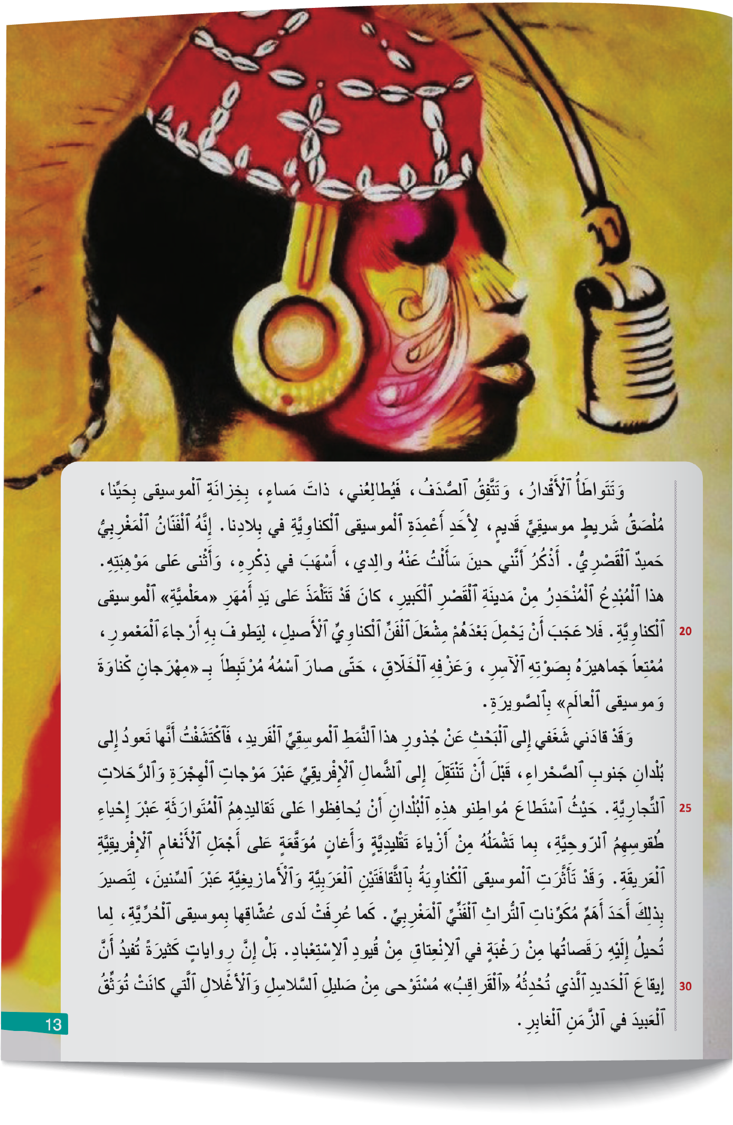
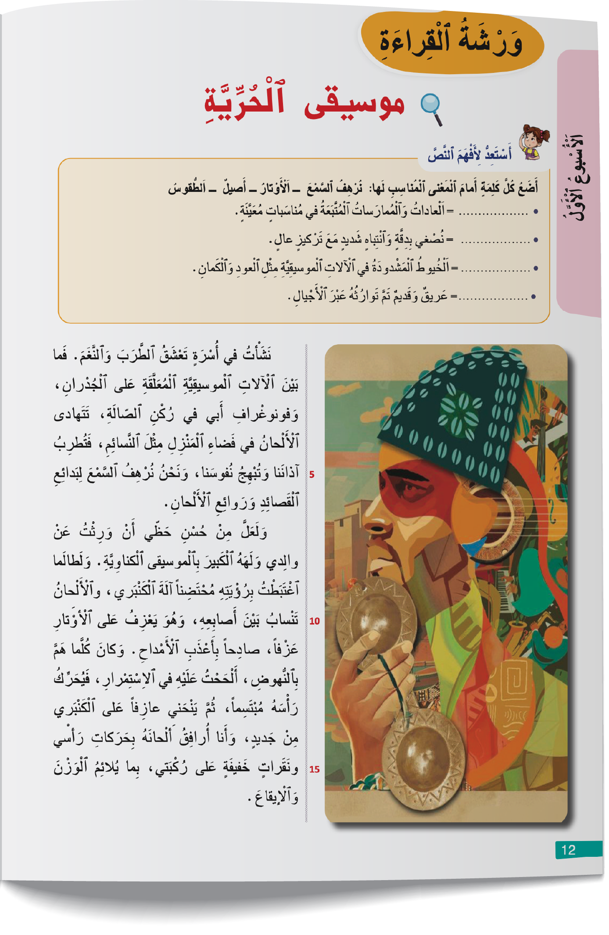
نواصل قراءة نص " موسيقى الحرية".
اختــتام الحــصة
ورشة الكتابة
ورشة القراءة
افتتاح الحصة

Slide 16
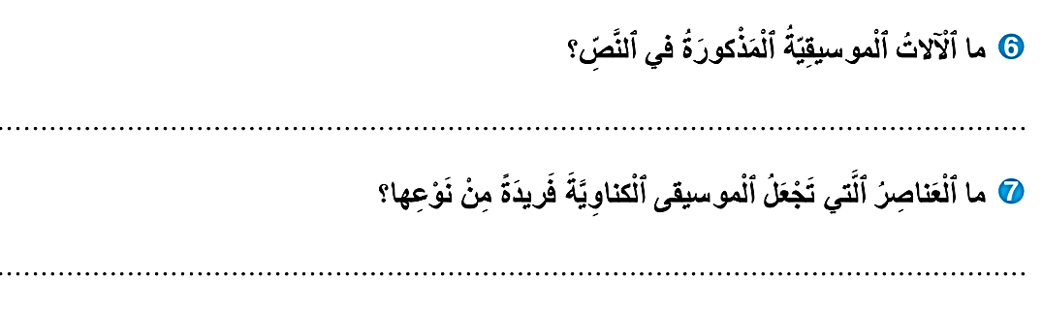
انتبهوا جيدا سوف ننجز جماعة الأسئلة 6 و 7 من الصفحة 17.
اختــتام الحــصة
ورشة الكتابة
ورشة القراءة
افتتاح الحصة

Slide 17

من يجيب عن السؤال6؟ هل الحواب وارد في النص؟ أين ؟
اختــتام الحــصة
ورشة الكتابة
ورشة القراءة
افتتاح الحصة

Slide 18
من يقرأ؟
اختــتام الحــصة
ورشة الكتابة
ورشة القراءة
افتتاح الحصة
اَلْآلاتُ ٱلْموسيقِيَّةُ ٱلْمَذْكورَةُ في ٱلنَّصِّ هِيَ: اَلطَّبْلُ، وَٱلْكَنْبَري، وَٱلْقَراقِبُ.

Slide 19
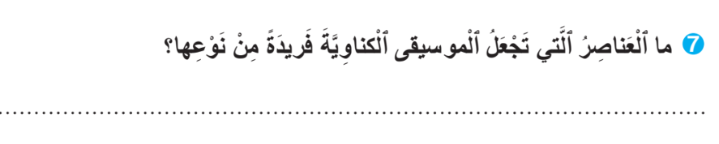
من يجيب عن السؤال7؟ هل الجواب وارد في النص؟ أين ؟
اختــتام الحــصة
ورشة الكتابة
ورشة القراءة
افتتاح الحصة

Slide 20
من يقرأ؟
اختــتام الحــصة
ورشة الكتابة
ورشة القراءة
افتتاح الحصة
تَتَميزُ ﭐلْموسيقى ٱلْكناوِيَّةُ بِجُذورِها ٱلإفْريقِيَّةِ، وَطُقوسِها ٱلرّوحِيَّةِ، وَأَزْيائِها ٱلتَّقْليدِيَّةِ، وَإيقاعِ ٱلْقَراقِبِ ٱلْمُسْتَوْحى مِنْ صَليلِ ٱلْأَغْلالِ، مِمّا يُعْطيها طابِعاً فَنِّيّاً فَريداً.

Slide 21
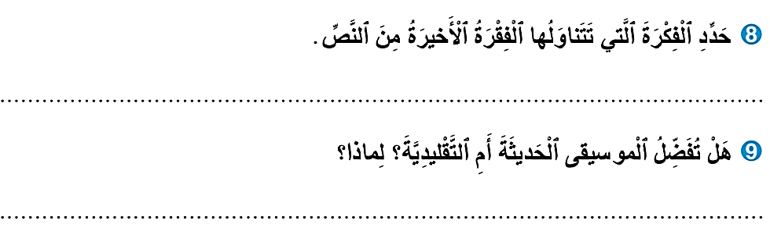
الآن ستجيبون على الأسئلة 8 – 9- على كراساتكم. نشاط فردي (7 دقائق للإنجاز).
اختــتام الحــصة
ورشة الكتابة
ورشة القراءة
افتتاح الحصة

Slide 22
سأمر بين الصفوف لمساعدتكم .
اختــتام الحــصة
ورشة الكتابة
ورشة القراءة
افتتاح الحصة

Slide 23
لنصحح السؤال 8. من يصوغ فكرة رئيسة للفقرة الأخيرة؟ هل انتم متفقون؟
اختــتام الحــصة
ورشة الكتابة
ورشة القراءة
افتتاح الحصة

Slide 24
صححوا.
اختــتام الحــصة
ورشة الكتابة
ورشة القراءة
افتتاح الحصة
سِحْرُ ٱلْموسيقى ٱلْكناوِيَّة، وَتَأْثيرُها ٱلْقَوِيُّ عَلى ٱلْجُمْهورِ.

Slide 25
لنصحح السؤال 9. من يقرأ جوابه؟.
اختــتام الحــصة
ورشة الكتابة
ورشة القراءة
افتتاح الحصة
سِحْرُ ٱلْموسيقى ٱلْكناوِيَّة، وَتَأْثيرُها ٱلْقَوِيُّ عَلى ٱلْجُمْهورِ.

Slide 26
ورشة الكتابة - الإنتاج الكتابي
ورشة الكتابة - الإنتاج الكتابي
كتابة إعلان – الحصة 2 .

Slide 27

من يذكرنا بدور الإعلان؟ ما هي عناصره؟
اختــتام الحــصة
ورشة الكتابة
ورشة القراءة
افتتاح الحصة

Slide 28
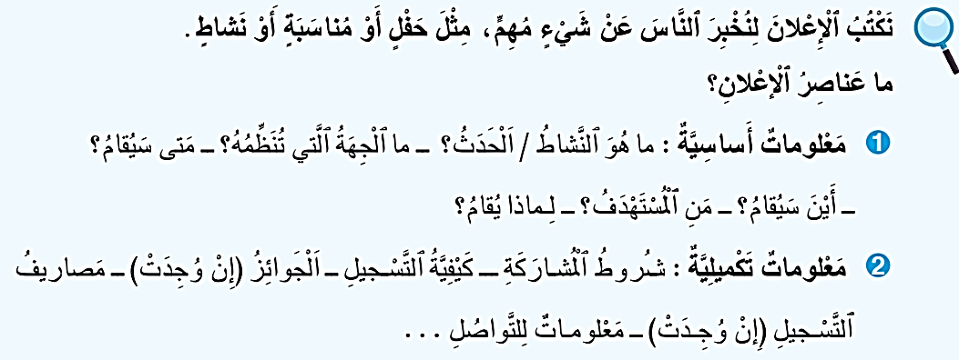
من يقرأ؟
اختــتام الحــصة
ورشة الكتابة
ورشة القراءة
افتتاح الحصة

Slide 29
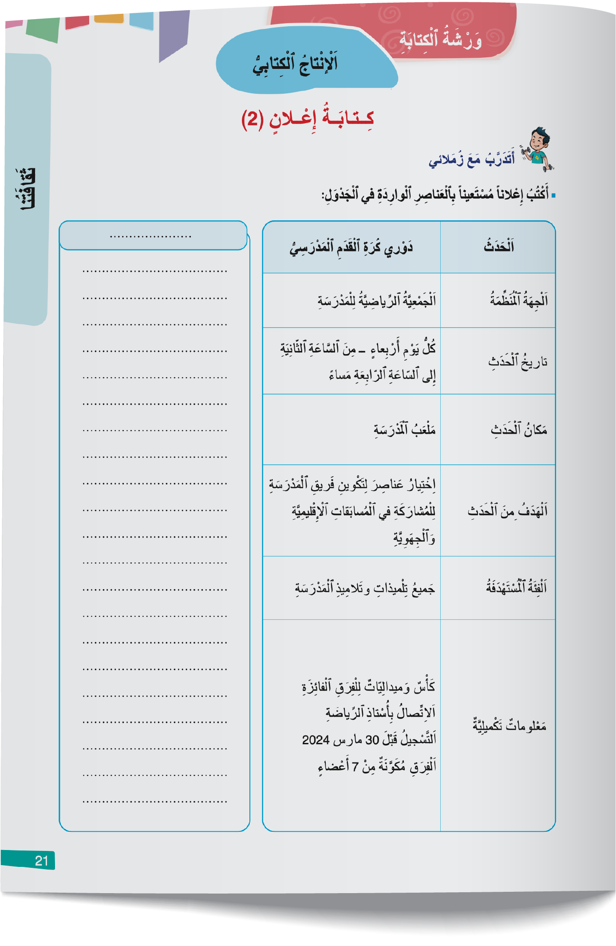
خذوا الصفحة 21 من كراساتكم. عمل ثنائي
اختــتام الحــصة
ورشة الكتابة
ورشة القراءة
افتتاح الحصة

Slide 30
سأمر بين الصفوف لمساعدتكم.
اختــتام الحــصة
ورشة الكتابة
ورشة القراءة
افتتاح الحصة

Slide 31
لنصحح، من منكم يعرض انتاج مجموعته.
اختــتام الحــصة
ورشة الكتابة
ورشة القراءة
افتتاح الحصة

Slide 32
لنصحح، من منكم يعرض انتاج مجموعته.
اختــتام الحــصة
ورشة الكتابة
ورشة القراءة
افتتاح الحصة

Slide 33

إليكم هذا المقترح . من يقرأ؟ يمكنكم إضافة عناصر أخرى.
اختــتام الحــصة
ورشة الكتابة
ورشة القراءة
افتتاح الحصة

Slide 34

الفائزون بنجمة السلوك الجيد هم : ............................................
اختــتام الحــصة
ورشة الكتابة
ورشة القراءة
افتتاح الحصة

Slide 35


إلى اللقاء في الحصة المقبلة
اختــتام الحــصة
ورشة الكتابة
ورشة القراءة
افتتاح الحصة

Slide 36

بناء على إنجازات المتعلمين خلال الممارسة المستقلة
ما تقديرك لنسبة التحكم في هدف الدرس؟
تسجل النسبة على صفحة اليوم من مذكرة الأستاذ.

